Slide 1
一个完整的算法应该具有____等5个特性。
A.可执行性、可移植性和可扩充性
C．确定性、有穷性和稳定性 D.易读性、稳定性和安全性
算法的时间复杂度主要与____有关。
B. 计算机的硬件性能
C．编译程序的质量 D. 程序设计语言
若某图的邻接表中的边结点数目为奇数，则该图______。
A. 一定有奇数个顶点 B. 一定有偶数个顶点
C. 一定是有向图 D. 可能是无向图
B．可执行性、确定性和有穷性
A.问题的规模

Slide 2
在非空线性链表中，在由p所指的链结点后面插入一个由q所指的链结点的过程是依次执行 ____。
A. q->next=p; p->next =q;
C. q->next =p->next; p=q; D. p->next =q; q->next =p;
若队列采用链式存储结构，队头元素指针与队尾元素指针分别为front和rear，向队列中插入一个由p指向的新结点的过程是依次执行：____ ; rear=p;。
A. rear=p; B. front=p; D. front->link=p;
一个具有n个顶点的有向图最多有____条边。
A. n(n-1)/2 B．n(n-1)
C．n(n+1)/2 D．n²
B. q->next =p->next; p->next =q;
C. rear->link=p;

Slide 3
若一棵度为7的树有8个度为1的结点，有7个度为2的结点，有6个度为3的 结点，有5个度为4的结点，有4个度为5的结点，有3个度为6的结点，有2个度为7的结点，则该树一共有____个叶结点。
A. 35 B．28 C．77
D．78
若有向图有k条边，则相应的邻接表中就有____个边结点。
A. k-1 B. k
C. 2k D. k²

Slide 4
设L是指向一个不带头结点的线性链表的头指针，现要在该链表的第一个结点前面插入一个新结点S，则完成该操作的语句为____ _______
若广义表形式为A(B(C, D(E)), F( , G( , H)))，则根据该广义表构造一颗二叉树，其二叉树的中序遍历序列为 ___ ___
设有一个双向链表，p是指向第i个结点的指针，现要在第i个结点后插入一个新结点s，则完成该操作的语句为
S->next=L; L=S;
C B E D A F G H
s->next=p->next; p->next->prior=s; p->next=s; s->prior=p;_____

Slide 5
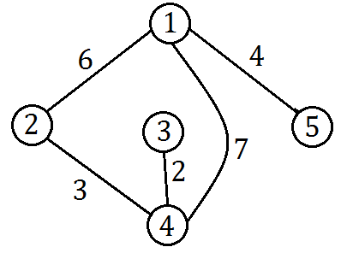
请给出如下无向带权图的邻接矩阵表示法和邻接表表示法。

Slide 6
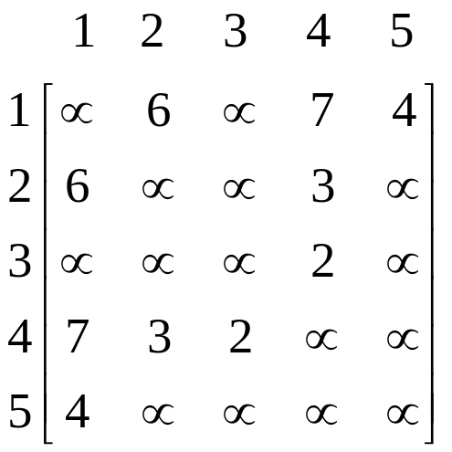
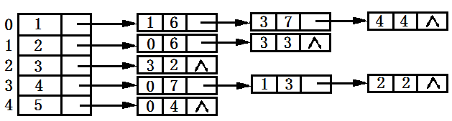

Slide 7
请按照排序树算法画出对应于序列（10，15，20，7，15，7，9，18，6，11）的二叉排序树。

Slide 8
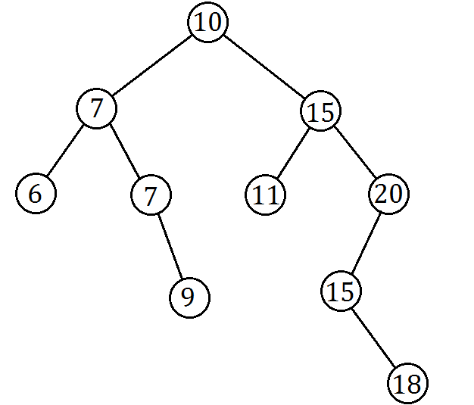

Slide 9
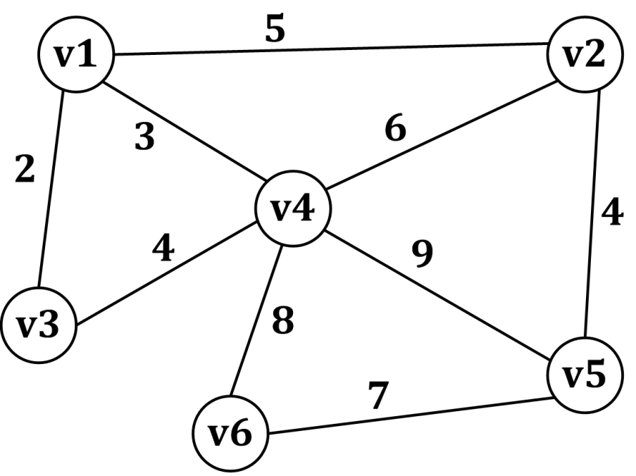
请按照克鲁斯卡尔算法画出下面带权图的最小生成树的构造过程，给出每一步的结果。

Slide 10
已知二叉树前序序列为ABDHILEJCFGK，中序序列为HDILBJEAFCKG

Slide 11
假设有一维数组K[1:n]，其数据元素为整型，请编写一个算法，将这n个元素存入一个单链表。
/*链表数据结构*/
typedef struct node{
int data;
node * link;
}LNode,*LinkList;

Slide 12
/*算法：将一维数组存入单链表*/
LinkList ConvertToLinkList(int K[], int n)
{
LinkList p,r,list=NULL;
int a;
int i;
for(i=1;i<=n;i++)
{
p=(LinkList)malloc(sizeof(LNode));
p->data =K[i];
p->link=NULL;
if(list==NULL)
list=p;
else
r->link=p;
r=p;
}
return list;
}

Slide 13
已知具有n个顶点、e条边的不带权有向图采用邻接矩阵存储方法，且邻接矩阵以三元组表给出，请设计一个算法，求解所有顶点的度。

Slide 14
void get_Degrees(int A[][3], int n, int e, int degrees[])
{
  int i;
  for(i=0; i<n; i++)
    degrees[i]=0;
    for(i=1; i<=e; i++)
    {
      degrees[A[i][0]-1]++;
      degrees[A[i][1]-1]++;
    }
    }

Slide 15
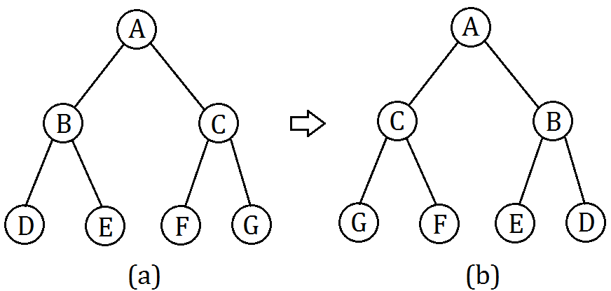
编写一个递归算法，将二叉树中的所有结点的左、右子树相互转换。如下图中（a）是原始二叉树，（b）是转换后得到的二叉树。要求给出算法基本思想及算法实现代码。

Slide 16
递归算法：
/* 二叉链表结点结构 */
typedef struct node
{
datatype data;
struct node * lchild, * rchild;
}BTNode, *BTree;
/* 递归算法 */
void ExchangeBTree (BTree & T)
{
BTree p ;
if(T)
{
p=T->lchild ;
T->lchild=T->rchild ;
T->rchild=p ;
ExchangeBiTree(T->lchild) ;
ExchangeBiTree(T->rchild) ;
}
}

